Slide 1
Advanced: Simulation

Slide 2
演習で行ったこと以外にもRで色々できます
Rによるモデリング
lmer/nlme/nlmixr
シミュレーション
RｘODE/mrgsolve
Interactive application
Shiny
AI/machine learning
caret/mlr/tidymodels

Slide 3
シミュレーション
シミュレーションとは？
コンピューターなどを使用して模擬的に実験を行うこと。（goo辞書）
ここでは乱数を多数発生させて行う確率論的なシミュレーション（モンテカルロシミュレーション）について紹介する。

Slide 4
Topic
身近な出来事のシミュレーション
グリコの例を用いて
微分方程式を用いたシミュレーション
RxODE, mrgsolve
Interactive communication
shiny

Slide 5
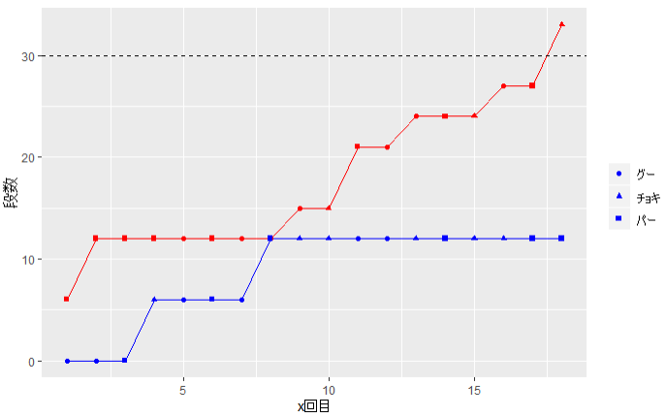

身近な出来事のシミュレーション
グリコのシミュレーション
ジャンケンをして
グーで勝つ：グリコ（3段）
チョキで勝つ：チョコレート（6段）
パーで勝つ：パイナップル（6段）
ずつ階段を上り先に頂上に着くと勝利
ゴール

Slide 6
n<-100
n.step <- 30
# 1:グー,2:チョキ,3:パー
d <-
data.frame(p1=ceiling(runif(n, 0, 3)),
p2=ceiling(runif(n, 0, 3))) %>% #乱数を発生させ、手を選ぶ
mutate(p1.win=case_when(p1==1&p2==2~3,
p1==2&p2==3~6,
p1==3&p2==1~6,
TRUE~0)) %>% #勝ち負けの組み合わせで進む段数が決まる
mutate(p2.win=case_when(p2==1&p1==2~3,
p2==2&p1==3~6,
p2==3&p1==1~6,
TRUE~0)) %>%
mutate(p1.res=cumsum(p1.win),
p2.res=cumsum(p2.win)) %>% #累積の段数を計算する
mutate(n.time=1:n) %>%
mutate(fin=ifelse(p1.res>=n.step|p2.res>=n.step,1,0)) #ゴールしたら1のフラグが立つ
fin.num <- d %>% filter(fin==1) %>% slice(1) %>% .$n.time

Slide 7
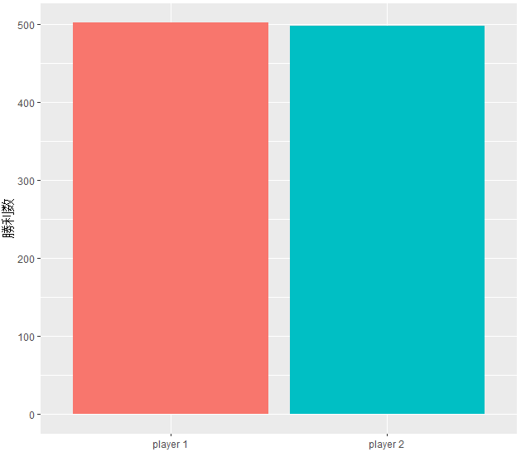
何も戦略を立てない場合
シミュレーション回数: 1000回
階段の段数: 30段
全ての手を出す確率が等しい
勝利数はほぼ同じ

Slide 8


グリコの戦略を考える
グーで勝っても あまり進めないから、 グーを減らそう
さらに読んできてパーを 減らしてくるかも・・・
チョキを減らそう
グーを減らして くるかも・・・ パーを減らそう
結局どうすれば勝てるでしょう？

Slide 9
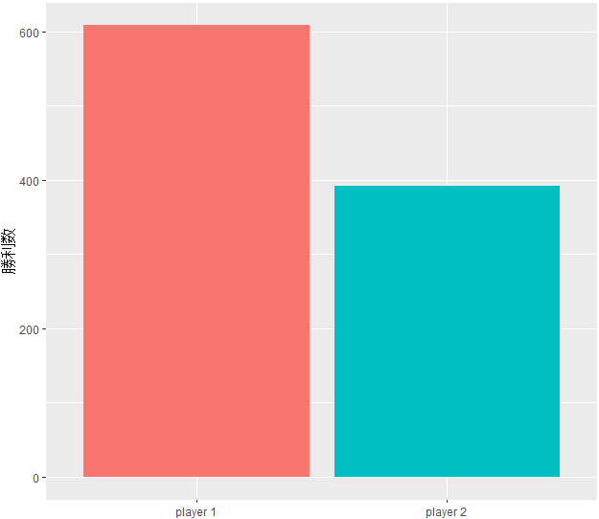

グーを半分に減らす
グーを減らす
グーで勝っても あまり進めないから、 グーを減らそう
勝利数が増えた

Slide 10
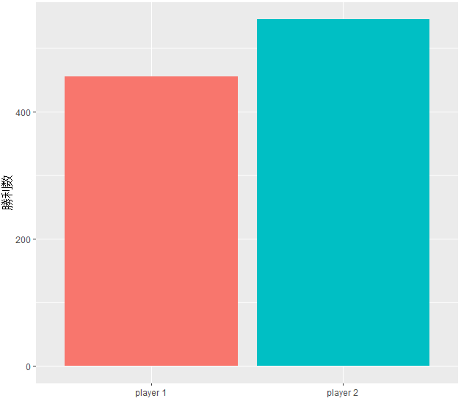
対策としてパーを半分に減らす
パーを減らす
グーを減らす
グーを減らして くるかも・・・ パーを減らそう
裏を読むことで勝ちやすくなる

Slide 11
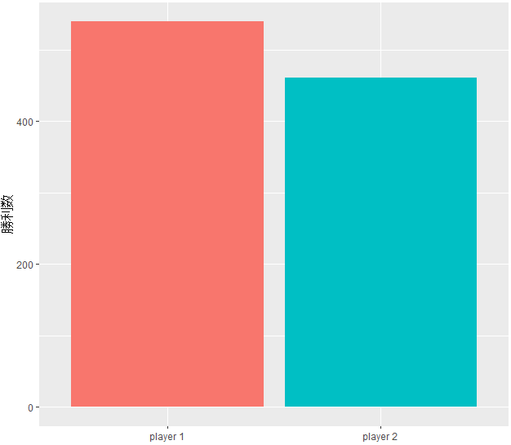
対策の対策としてチョキを半分に減らす
チョキを減らす
パーを減らす
さらに読んできてパーを 減らしてくるかも・・・
チョキを減らそう
裏の裏を読めれば勝てる

Slide 12
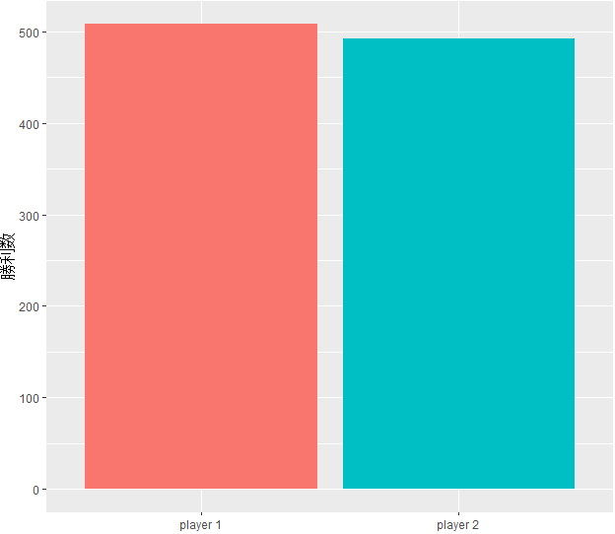
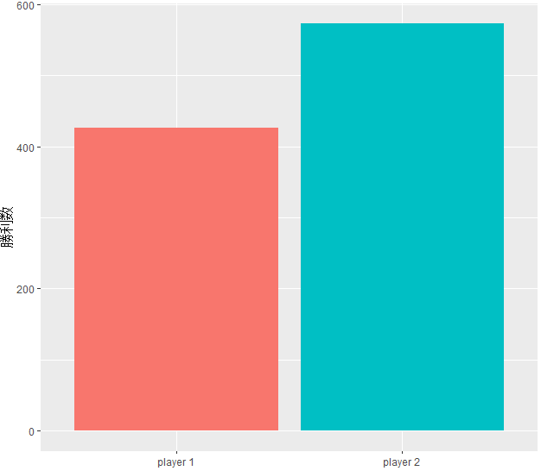
番外編：読み間違えた場合
パーを減らす
自分がパーで勝つ確率は下がるが、相手がチョキで勝つ確率も下がるので結果的にほぼ等しくなる
グーを減らして くるはず！ パーを減らそう
自分がチョキで勝つ確率が下がり、相手がグー以外で勝つ確率が上がるので結果的に相手がゴールしやすくなる
チョキを減らす
さらに読んできて パーを減らして くるはず！
チョキを減らそう
パーを減らす：ローリスク
チョキを減らす：ハイリスクローリターン？

Slide 13
微分方程式を用いたシミュレーション
使用するパッケージ例
RxODE
mrgsolve
これらのパッケージは
Rのみでシミュレーションを完結できる
微分方程式を扱えるのでPKのシミュレーションにも利用しやすい
薬物投与の情報を簡単に記述できる
Run timeが短い などの特徴がある

Slide 14
パッケージの紹介
RxODE
NONMEMコードがかけない場合でも微分方程式が理解できていればシミュレーションが可能
複数患者のシミュレーションなどではfor文などを使う必要があるため、Rに慣れておく必要がある
mrgsolve
NONMEMのコントロールファイルに近い形で記述できる
シミュレーションデータセットの作成が簡単で、複数患者のシミュレーションも容易
NONMEM output (.xml)からシミュレーションに使うパラメータ推定値を読み取ることも可能

Slide 15
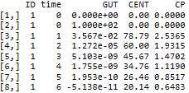
mrgsolve コード例
<モデル>
<シミュレーションの設定>
code <- '
$PARAM @annotate
TVKA: 2 : Typical absorption coefficient (1/h)
TVCL: 10: Typical clearance(L/h)
TVV1: 30: Typical Central Volume(L)
WT: 70: Body weight (kg)
$CMT GUT, CENT
$MAIN
double KA = TVKA*exp(EKA);
double CL = TVCL*pow(WT/60, 0.75)*exp(ECL);
double V1 = TVV1*pow(WT/60, 1)*exp(EV1);
double K = CL/V1;
$ODE
dxdt_GUT = -KA*GUT;
dxdt_CENT = KA*GUT - K *CENT ;
$OMEGA @labels EKA ECL EV1
0.2
0.2
0.2
$SIGMA @labels ERR_CP
0.1
$TABLE
capture CP = CENT/V1;
‘
mod <- mread("model", getwd(), code)
mod %>%
idata_set(data.frame(ID=c(1:10)) %>%
mutate(WT=70)) %>%
ev(amt=100, ii=12, addl=10) %>%
mrgsim(start=0,end=120,by=0.1)
患者情報
投与情報
サンプリング情報
<アウトプット>

Slide 16



Interactive communication
shiny を使うことで、Rとのinteractiveなやり取りが可能となるアプリケーションを作成することができる
その条件は検討してませんでした。
いちど持ち帰ります。。
では〇〇の条件でシミュレーションするとどうなりますか？
通常
その条件は未検討でしたが、この場で確認できます。
shinyを使っていた場合

Slide 17
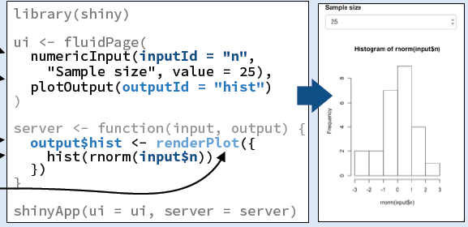
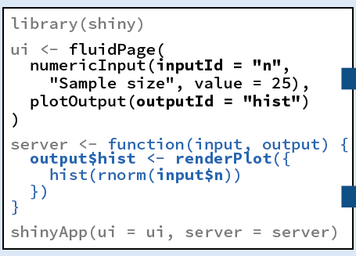
Shiny application
ui.R
レイアウトの 設定
ウィジェットの設定
アウトプットの設置
アプリケーションの中身を決める
アプリケーションの見た目を決める
server.R
計算などを実施し、結果を出す
アウトプット を作成
ウィジェット
（数値を入力）
ウィジェット
アウトプットの設置
アウトプットの作成
（入力した数値分の乱数を発生させヒストグラムを作成する）
The Shiny Cheat sheet

Slide 18
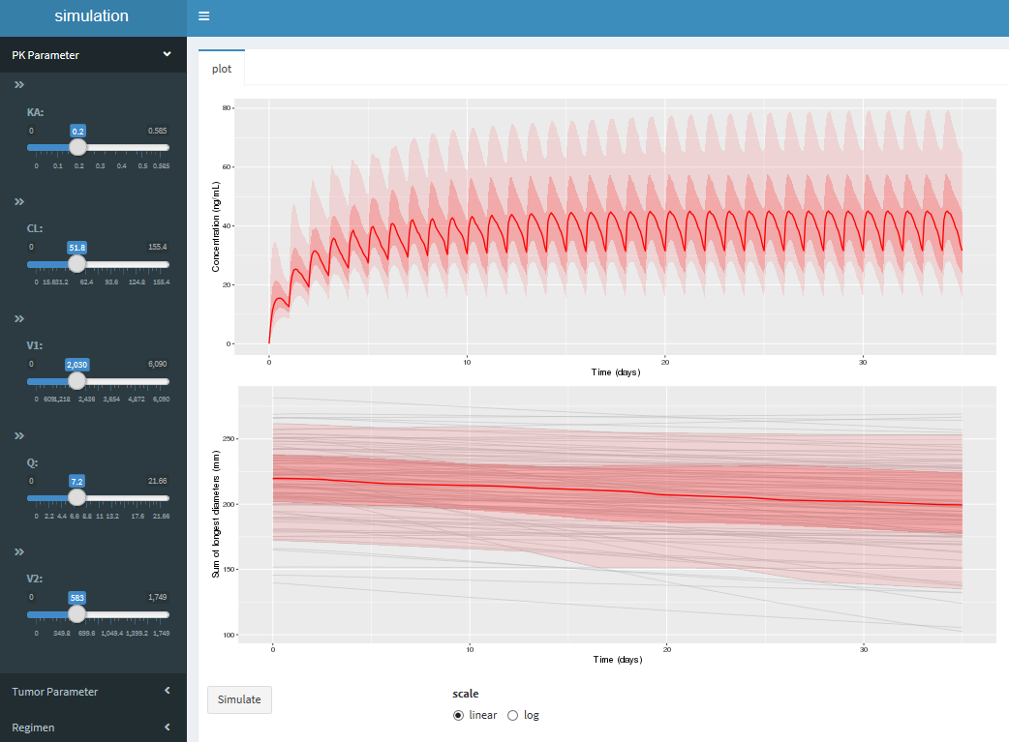
mrgsolveとshinyの組み合わせ（デモ）
PKと腫瘍サイズの変化を気軽に確認できる。
パラメータを動かしたときの変化
共変量を動かしたときの変化
レジメンを変えたときの変化 など

Slide 19
まとめ
シミュレーションは身近なところやPKなど幅広く活用できる手法です。
PKのシミュレーションをRのみで実施することもでき、 shinyと組み合わせることによって効率的なコミュニケーションに つなげることができます。

Slide 20
Backup

Slide 21
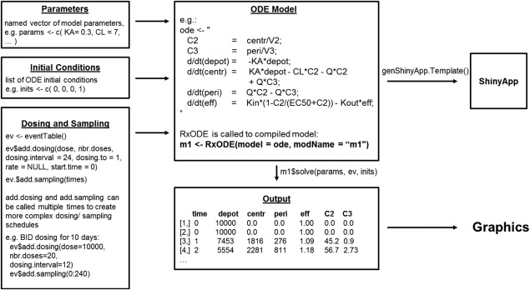
RxODE: overview
パラメータ、各コンパートメントの初期値、投与・サンプリングスケジュール、モデルの4つから構成される
W Wang et al. CPT Pharmacometrics Syst Pharmacol. 2016 Jan;5(1):3-10.

Slide 22
mrgsolve: overview
患者データ、投与条件、サンプリング、モデルなどで構成される
idata_set(idata)
患者データ
idata <-data_frame(ID=1:100) %>% mutate(･･･)
dataset(data1)
投与条件
data1 <- ev()
Parameters
mod
mrgsolve model
Initial conditions
mrgsim
サンプリングmrgsim()
Output

Slide 23
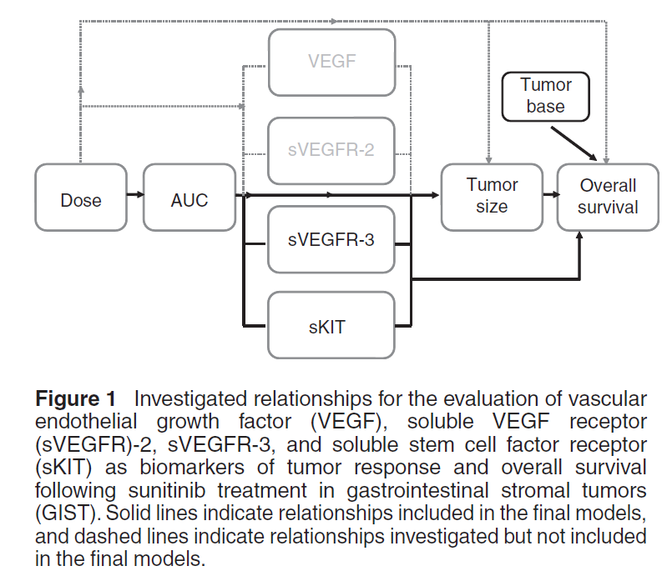
Shinyで使用したモデル
Exposure （AUC) とsoluble VEGFR-3, soluble stem cell factor receptor (sKIT)からTumor sizeの関係を記述したモデル
（モデルはDDMoRe参照）
Hansson, E K et al. CPT: pharmacometrics & systems pharmacologyvol. 2,11 e84. 2013
DDMoRe: http://repository.ddmore.foundation/model/DDMODEL00000198

